Slide 1
数据库原理与应用
教师：张健
办公室：厚德楼413

Slide 2

MS-DOS之父
谁都知道MS-DOS是美国微软公司的产品，而且正是MS-DOS使微软公司实现了从一个不知名的软件开发公司到全球软件巨头的第一次飞跃。MS-DOS曾是微软公司的拳头产品，长期统治着个人电脑操作系统市场。虽然现在的微软“视窗”已经成为新一代PC操作系统霸主，但MS-DOS对业界的功劳仍不可磨灭。不过MS-DOS的真正主人蒂姆•帕特森的名字可能并不为每个人所知道。
帕特森在西雅图电脑制造公司任副总裁时,自己动手花了半年时间成功地推出了自己的操作系统，命名为SCP-DOS，本意为“快而粗糙的磁盘操作系统”，这个SCP-DOS便是现在DOS的前身。SCP-DOS推出之后，应用效果不错，但也曾被数据研究公司指责剽窃了他们当时颇受欢迎的CP/M操作系统。这两个操作系统确实有相似之处，不过 SCP-DOS在储存数据、组织文件等方面与CP/M有极大的不同。那么后来SCP-DOS如何成为MS-DOS呢？这还得从IBM的“西洋棋方案”说起。
1980年，IBM公司决心开发自己的个人电脑，便制定了“西洋棋方案”。他们需要找一家软件公司合作开发一套个人电脑操作系统。当时的微软为了不错过这个千载难逢的发展机会，向IBM称自己有软件操作系统，实际上，虽然当时微软公司在软件行业已有一席之地，但依靠的却是其程序语言，并无现成的操作系统。为了与IBM公司合作，微软不得不去找帕特森。
微软从帕特森那里，仅以2.5万美元的转让价格便获得了SCP-DOS的使用权。SCP-DOS虽比较粗糙，但已经具有了雏形，只要在其基础上进行加工，搞出合乎要求的产品并不太难。事实上，SCP-DOS对微软的重大意于义在于，它使IBM公司放弃了CP/M，转而与微软合作，从而成就了微软的未来。
1981年4月，帕特森离开了西雅图电脑制造公司，投到微软公司门下，这时才知道自己的操作系统被微软拿来作为IBM公司合作的产品之一。他当时非常恼火和后悔，不过也无可奈何，自己的成果虽然潜力无限，但在西雅图电脑制造公司却无法得到推广，相反由微软公司去发展完善，总比埋没了要好。

Slide 3
创建数据库与表
任务1
任务描述：创建与管理数据库。
任务2
任务描述：创建与管理数据库表。

Slide 4
常见的MySQL数据类型
数据类型（data_type）是指系统中所允许的数据的类型。MySQL数据类型定义了列中可以存储什么数据以及该数据怎样存储的规则。
数据库中的每个列都应该有适当的数据类型，用于限制或允许该列中存储的数据。例如，列中存储的为数字，则相应的数据类型应该为数值类型。
如果使用错误的数据类型可能会严重影响应用程序的功能和性能，所以在设计表时，应该特别重视数据列所用的数据类型。更改包含数据的列不是一件小事，这样做可能会导致数据丢失。因此，在创建表时必须为每个列设置正确的数据类型和长度。
MySQL的数据类型一般分为以下5种，分别是整数类型、浮点数类型和定点数类型、日期和时间类型、字符串类型、二进制类型等，整数类型和浮点数类型可以统称为数值数据类型。

Slide 5
常见的MySQL数据类型
1）数值类型
整数类型包括TINYINT、SMALLINT、MEDIUMINT、INT、BIGINT。
2）浮点数类型和定点数类型
浮点数类型包括FLOAT和DOUBLE，定点数类型为DECIMAL。
3）日期/时间类型
包括YEAR、TIME、DATE、DATETIME和TIMESTAMP。
4）字符串类型
包括CHAR、VARCHAR、BINARY、VARBINARY、BLOB、TEXT、ENUM和SET等。
5）二进制类型
包括BIT、BINARY、VARBINARY、TINYBLOB、BLOB、MEDIUMBLOB和LONGBLOB。
定义字段的数据类型对数据库的优化是十分重要的。

Slide 6
整数类型
整数类型又称数值型数据，数值型数据类型主要用来存储数字。
MySQL提供了多种数值型数据类型，不同的数据类型提供不同的取值范围，可以存储的值范围越大，所需的存储空间也会越大。
MySQL主要提供的整数类型有TINYINT、SMALLINT、MEDIUMINT、INT、BIGINT，其属性字段可以添加AUTO_INCREMENT自增约束条件。

Slide 7
整数类型
类型名称 | 说明 | 存储需求
TINYINT | 很小的整数 | 1个字节
SMALLINT | 小的整数 | 2个宇节
MEDIUMINT | 中等大小的整数 | 3个字节
INT (INTEGHR) | 普通大小的整数 | 4个字节
BIGINT | 大整数 | 8个字节
类型名称 | 说明 | 存储需求
TINYINT | -128〜127 | 0 〜255
SMALLINT | -32768〜32767 | 0〜65535
MEDIUMINT | -8388608〜8388607 | 0〜16777215
INT (INTEGER) | -2147483648〜2147483647 | 0〜4294967295
BIGINT | -9223372036854775808〜9223372036854775807 | 0〜18446744073709551615

Slide 8
浮点和定点数类型
MySQL 中使用浮点数和定点数来表示小数。
浮点类型有两种，分别是单精度浮点数（FLOAT）和双精度浮点数（DOUBLE）；定点类型只有一种，就是DECIMAL。
浮点类型和定点类型都可以用(M,D)来表示，其中M称为精度，表示总共的位数；D称为标度，表示小数的位数。
浮点数类型的取值范围为M（1～255）和D（1～30，且不能大于M-2），分别表示显示宽度和小数位数。M和D在FLOAT和DOUBLE中是可选的，FLOAT和DOUBLE类型将被保存为硬件所支持的最大精度。DECIMAL 的默认 D 值为 0、M 值为 10。

Slide 9
浮点和定点数类型
类型名称 | 说明 | 存储需求
FLOAT | 单精度浮点数 | 4 个字节
DOUBLE | 双精度浮点数 | 8 个字节
DECIMAL (M, D)，DEC | 压缩的“严格”定点数 | M+2 个字节
最后再强调一下：在MySQL中，定点数以字符串形式存储，在对精度要求比较高的时候（如货币、科学数据），使用DECIMAL的类型比较好，另外两个浮点数进行减法和比较运算时也容易出问题，所以在使用浮点数时需要注意，并尽量避免做浮点数比较。

Slide 10
日期时间类型
MySQL中表示日期的数据类型有：YEAR、TIME、DATE、DTAETIME、TIMESTAMP。当只记录年信息的时候，可以只使用YEAR 类型。
每一个类型都有合法的取值范围，当指定确定不合法的值时，系统将“零”值插入数据库中。
类型名称 | 日期格式 | 日期范围 | 存储需求
YEAR | YYYY | 1901 ~ 2155 | 1 个字节
TIME | HH:MM:SS | -838:59:59 ~ 838:59:59 | 3 个字节
DATE | YYYY-MM-DD | 1000-01-01 ~ 9999-12-3 | 3 个字节
DATETIME | YYYY-MM-DD HH:MM:SS | 1000-01-01 00:00:00 ~ 9999-12-31 23:59:59 | 8 个字节
TIMESTAMP | YYYY-MM-DD HH:MM:SS | 1980-01-01 00:00:01 UTC ~ 2040-01-19 03:14:07 UTC | 4 个字节

Slide 11
字符串类型
字符串类型用来存储字符串数据，还可以存储图片和声音的二进制数据。字符串可以区分或者不区分大小写的串比较，还可以进行正则表达式的匹配查找。
MySQL中的字符串类型有CHAR、VARCHAR、TINYTEXT、TEXT、MEDIUMTEXT、LONGTEXT、ENUM、SET等。
类型名称 | 说明 | 存储需求
CHAR(M) | 固定长度非二进制字符串 | M字节，1<=M<=255
VARCHAR(M) | 变长非二进制字符串 | L+1字节，在此，L<=M和1<=M<=255
TINYTEXT | 非常小的非二进制字符串 | L+1字节，在此，L<2^8
TEXT | 小的非二进制字符串 | L+2字节，在此，L<2^16
MEDIUMTEXT | 中等大小的非二进制字符串 | L+3字节，在此，L<2^24
LONGTEXT | 大的非二进制字符串 | L+4字节，在此，L<2^32
ENUM | 枚举类型，只能有一个枚举字符串值 | 1或2个字节，取决于枚举值的数目（最大值为65535）
SET | 一个设置，字符串对象可以有零个或 多个SET成员 | 1、2、3、4或8个字节，取决于集合成员的数量（最多64个成员）

Slide 12
二进制类型
MySQL中的二进制字符串有BIT、BINARY、VARBINARY、TINYBLOB、BLOB、MEDIUMBLOB和LONGBLOB。
类型名称 | 说明 | 存储需求
BIT(M) | 位字段类型 | 大约 (M+7)/8 字节
BINARY(M) | 固定长度二进制字符串 | M 字节
VARBINARY (M) | 可变长度二进制字符串 | M+1 字节
TINYBLOB (M) | 非常小的BLOB | L+1 字节，在此，L<2^8
BLOB (M) | 小BLOB | L+2 字节，在此，L<2^16
MEDIUMBLOB (M) | 中等大小的BLOB | L+3 字节，在此，L<2^24
LONGBLOB (M) | 非常大的BLOB | L+4 字节，在此，L<2^32

Slide 13
MySQL数据类型的选择
MySQL提供了大量的数据类型，为了优化存储和提高数据库性能，在任何情况下都应该使用最精确的数据类型。
所以在选择数据类型时要考虑存储、查询和整体性能等方面的问题。

Slide 14
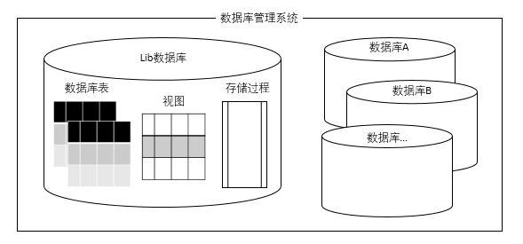
显示、创建、删除数据库
数据库可以看成是一个存储数据对象的容器。这些数据对象包括表、视图、触发器、存储过程等。其中，数据库表是最基本的数据对象，用以存放数据。

Slide 15
登录到MySQL命令行模式
【例4-1】使用“root”用户登录到MySQL命令行模式。可以使用以下几种方法：
1、使用AppServ的“MySQL Command Line Client”命令启动命令行窗口；
2、用Windows的“命令行模式”进入。从“开始”菜单“运行”处输入“cmd”，就进入Windows的命令行模式，再输入“mysql –uroot -p”（输入“mysql –u root -p”亦可）,回车，输入“root”用户的登录密码，回车，就进入MySQL命令行模式。

Slide 16
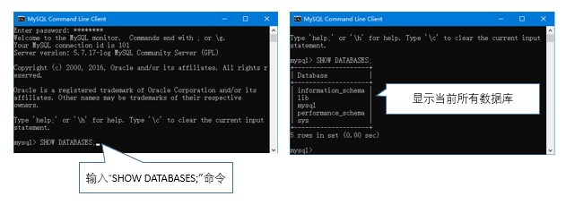
显示数据库
【例4-2】显示当前所有的数据库。在MySQL命令行模式下输入“SHOW DATABASES;”命令。

Slide 17
创建数据库
创建数据库的命令是“CREATE DATABASE”。完整的命令格式如下：
CREATE DATABASE [IF NOT EXISTS] <数据库名>
[[DEFAULT] CHARACTER SET <字符集名>]
[[DEFAULT] COLLATE <校对规则名>];
语法说明如下：
[ ]中的内容是可选的。
<数据库名>：创建数据库的名称。MySQL 的数据存储区将以目录方式表示MySQL数据库，因此数据库名称必须符合操作系统的文件夹命名规则，不能以数字开头，尽量要有实际意义。注意在MySQL中不区分大小写。
IF NOT EXISTS：在创建数据库之前进行判断，只有该数据库目前尚不存在时才能执行操作。此选项可以用来避免数据库已经存在而重复创建的错误。
[DEFAULT] CHARACTER SET：指定数据库的字符集。指定字符集的目的是为了避免在数据库中存储的数据出现乱码的情况。如果在创建数据库时不指定字符集，那么就使用系统的默认字符集。
[DEFAULT] COLLATE：指定字符集的默认校对规则。
MySQL的字符集（CHARACTER）和校对规则（COLLATION）是两个不同的概念。字符集是用来定义MySQL存储字符串的方式，校对规则定义了比较字符串的方式。

Slide 18
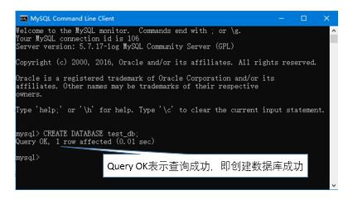
创建数据库
【例4-3】在MySQL中创建一个名为test_db的数据库。
在MySQL命令行客户端输入SQL语句“CREATE DATABASE test_db;”即可创建一个数据库，输入的SQL语句与执行结果如下。

Slide 19
选择数据库
当要使用某个数据库时，必须先选择该数据库，即在操作数据库之前就必须要确定是哪一个数据库。在MySQL中，USE语句用来完成一个数据库到另一个数据库的跳转。
当用CREATE DATABASE语句创建数据库之后，该数据库不会自动成为当前数据库，需要用USE来指定当前数据库。其语法格式为：
USE <数据库名>

Slide 20
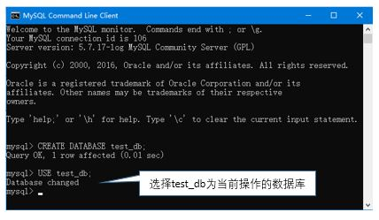
选择数据库
【例4-4】使用命令行工具将数据库test_db设置为当前所操作的数据库，输入“USE test_db;”的SQL语句与执行结果如下所示：

Slide 21
删除数据库
在MySQL中，当需要删除已创建的数据库时，可以使用DROP DATABASE语句。其语法格式为：
DROP DATABASE [IF EXISTS] <数据库名>
语法说明如下：
[ ]中的内容是可选的。
IF EXISTS：用于防止当数据库不存在时发生错误。
<数据库名>：指定要删除的数据库名。
DROP DATABASE：删除数据库中的所有表格并同时删除数据库。使用此语句时要非常小心，以免错误删除。如果要使用 DROP DATABASE，需要获得数据库 DROP 权限。

Slide 22
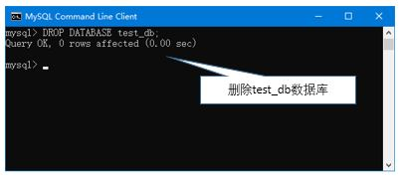
删除数据库
【例4-5】使用命令行工具将数据库test_db从数据库列表中删除，输入的SQL语句与执行结果如下所示：

Slide 23
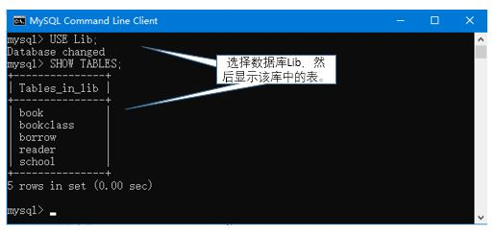
显示表
【例4-6】显示当前数据库内的表，在MySQL命令行模式下输入“SHOW TABLES;”命令。

Slide 24
显示表
在MySQL中，可以使用DESCRIBE或SHOW CREATE TABLE命令来查看数据表的结构。
DESCRIBE/DESC 语句会以表格的形式来展示表的字段信息，包括字段名、字段数据类型、是否为空、是否为主键、是否有默认值等，语法格式如下：
DESCRIBE <表名>;
或简写成：
DESC <表名>;

Slide 25
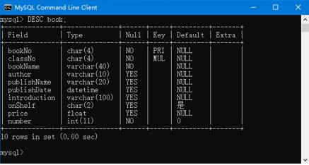
显示表
【例4-7】以表格形式显示Lib数据库中book表的结构。在MySQL命令行窗口中执行如下SQL语句：
DESC book;

Slide 26
显示表
SHOW CREATE TABLE 命令会以SQL语句的形式来展示表信息。和DESCRIBE 相比，SHOW CREATE TABLE展示的内容更加丰富，它可以查看表的存储引擎和字符编码；另外，在SHOW CREATE TABLE语句的结尾处（分号前面）添加\g或者\G参数可以改变展示形式。
SHOW CREATE TABLE 的语法格式如下：
SHOW CREATE TABLE <表名>;

Slide 27
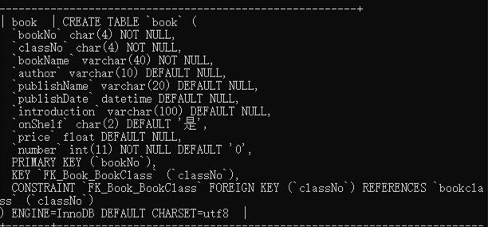
显示表
【例4-8】以SQL语句形式显示Lib数据库中book表的结构。
在MySQL命令行窗口中，输入“SHOW CREATE TABLE book;”命令，则会显示一个两列的表格，第一列是表的名字，第二列是创建该表的“CREATE TABLE”的SQL语句。由于SQL语句比较长，所以在窗口中有换行的现象。而且还在末尾显示了表的存储引擎和字符编码分别是“InnoDB”和“utf8”。

Slide 28
MySQL存储引擎
数据库存储引擎是数据库底层软件组件，数据库管理系统使用数据引擎进行创建、查询、更新和删除数据操作。简而言之，存储引擎就是指表的类型。数据库的存储引擎决定了表在计算机中的存储方式。不同的存储引擎提供不同的存储机制、索引技巧、锁定水平等功能，使用不同的存储引擎还可以获得特定的功能。
MySQL 5.7支持的存储引擎有InnoDB、MyISAM、Memory、Merge、Archive、CSV、BLACKHOLE 等。可以使用“SHOW ENGINES;”语句查看系统所支持的引擎类型，结果如图所示。

Slide 29
存储引擎说明
存储引擎 | 描述
ARCHIVE | 用于数据存档的引擎，数据被插入后就不能在修改了，且不支持索引。
CSV | 在存储数据时，会以逗号作为数据项之间的分隔符。
BLACKHOLE | 会丢弃写操作，该操作会返回空内容。
FEDERATED | 将数据存储在远程数据库中，用来访问远程表的存储引擎。
InnoDB | 具备外键支持功能的事务处理引擎
MEMORY | 置于内存的表
MERGE | 用来管理由多个 MyISAM 表构成的表集合
MyISAM | 主要的非事务处理存储引擎
NDB | MySQL 集群专用存储引擎

Slide 30
创建表
创建数据表的语法形式。
CREATE TABLE [IF NOT EXISTS]表名 (
列名1 数据类型1 [完整性约束条件1],
列名2 数据类型2 [完整性约束条件2],
......
列名n 数据类型n
)[表引擎 表字符集];

Slide 31
创建表
【例4-9】在Lib数据库中创建book_bk表，表的结构同book表。
行号 | 命令内容
1 2 3 4 5 6 7 8 9 10 11 12 13 14 | USE Lib; CREATE TABLE book_bk ( bookNo char(4) NOT NULL, classNo char(4) NOT NULL, bookName varchar(40) NOT NULL, author varchar(10) DEFAULT NULL, publishName varchar(20) DEFAULT NULL, publishDate datetime DEFAULT NULL, introduction varchar(100) DEFAULT NULL, onShelf char(2) DEFAULT '是', price float DEFAULT NULL, number int(11) NOT NULL DEFAULT '0', PRIMARY KEY (bookNo) ) ENGINE=InnoDB DEFAULT CHARSET=utf8;

Slide 32
复制表
复制表是指使用CREATE TABLE命令复制一个已经存在的表，其命令格式如下：
CREATE TABLE [IF NOT EXISTS] 新表名
[ LIKE 参照表名 ] | [AS (select语句)]
使用LIKE关键字创建一个与已有的表相同结构的新表，列名、数据类型、空指定和索引也将复制，但是表的内容不会复制，因此创建的新表是一个空表。用as则可以复制内容。

Slide 33
复制表
【例4-10】复制一个book表，表名为book_bk1，在命令行窗口中输入如下命令。
CREATE TABLE book_bk1 LIKE book;
使用AS关键字可以复制表的内容，但索引和完整性约束是不会复制的。
【例4-10】复制一个book表，包括表内的数据，表名为book_bk2，在命令行窗口中输入如下命令。
CREATE TABLE book_bk2 AS SELECT * FROM book;
可以分别用“SELECT * FROM book_bk1;”或“SELECT * FROM book_bk2;”进行查验。

Slide 34
删除表
在MySQL数据库中，对于不再需要的数据表，可以将其从数据库中删除。在删除表的同时，表的结构和表中所有的数据都会被删除，因此在删除数据表之前最好先备份，以免造成无法挽回的损失。
删除表分两种情况，一是删除没有被关联的普通表；二是删除与其他表关联的表。

Slide 35
删除表
第一种情况，直接使用DROP TABLE语句可以删除一个或多个数据表，语法格式如下：
DROP TABLE [IF EXISTS] 表名1 [ ,表名2, 表名3 ...]
对语法格式的说明如下：
表名1, 表名2, 表名3 ...表示要被删除的数据表的名称。DROP TABLE可以同时删除多个表，只要将表名依次写在后面，相互之间用逗号隔开即可。
IF EXISTS用于在删除数据表之前判断该表是否存在。如果不加IF EXISTS，当数据表不存在时MySQL将提示错误，中断SQL语句的执行；加上IF EXISTS后，当数据表不存在时SQL语句可以顺利执行，但是会发出警告（warning）。
两点注意：
用户必须拥有执行DROP TABLE命令的权限，否则数据表不会被删除。
表被删除时，用户在该表上的权限不会自动删除。

Slide 36
删除表
【例4-11】删除刚才创建的表book_bk，在命令行窗口中输入如下命令。
DROP TABLE book_bk;

Slide 37
删除表
第二种情况，数据表之间经常存在外键关联的情况，这时如果直接删除父表，会破坏数据表的完整性，也会删除失败。
删除父表有以下两种方法：
先删除与它关联的子表，再删除父表；但是这样会同时删除两个表中的数据。
将关联表的外键约束取消，再删除父表；适用于需要保留子表的数据，只删除父表的情况。

Slide 38
删除表
【例4-12】删除表bookClass。
由于当前数据库中的book表是bookClass的子表。如果要删除bookClass表，要分情况：
1、不需要保留表的数据，则先删除book表，然后再删除bookClass表，在命令行窗口中输入如下命令。
DROP TABLE book;
DROP TABLE bookClass;
2、需要保留子表的数据，则先删除book表中的外键，然后再删除bookClass表。请注意，在MySQL中删除外键其实是两个操作，一是删除外键，二是删除该外键所建的索引。在命令行窗口中输入如下命令。
ALTER TABLE book DROP FOREIGN KEY FK_Book_BookClass;
ALTER TABLE book DROP INDEX FK_Book_BookClass;
DROP TABLE bookClass;

